Slide 1
KHỞI ĐỘNG

Slide 2

BÀI VÈ CỬU CHƯƠNG

Slide 3

Thứ hai ngày 14 tháng 2 năm 2022
Toán
Bài 44: Bảng chia 5 tiết 2

Slide 4
CHỦ ĐỀ 8
PHÉP NHÂN, PHÉP CHIA
BÀI 44
BẢNG CHIA 5

Slide 6

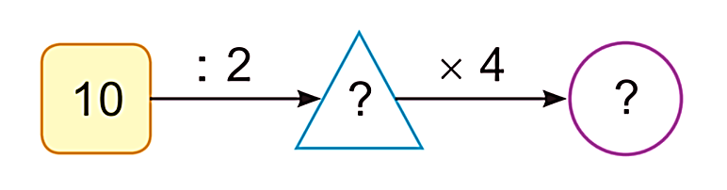
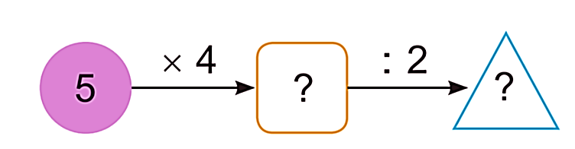
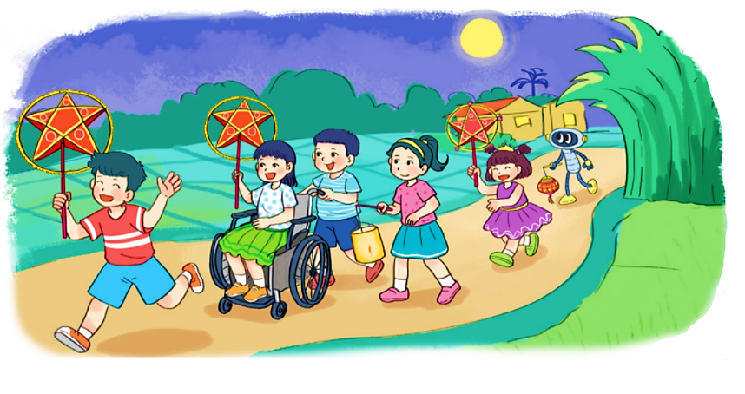
1
Tính.
a)
b)
5
20
20
10
2
Bạn Nam đã cắt 30 hình tròn để trang trí đèn ông sao, mỗi chiếc đèn cần 5 hình. Hỏi bạn Nam trang trí được bao nhiêu chiếc đèn ông sao?
Bài giải
Bạn Nam trang trí được số chiếc đèn ông sao là:
30 : 5 = 6 (chiếc)
Đáp số: 6 chiếc đèn ông sao.

Slide 8

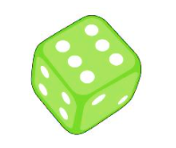
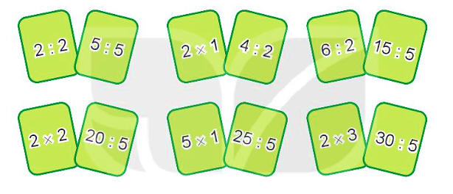

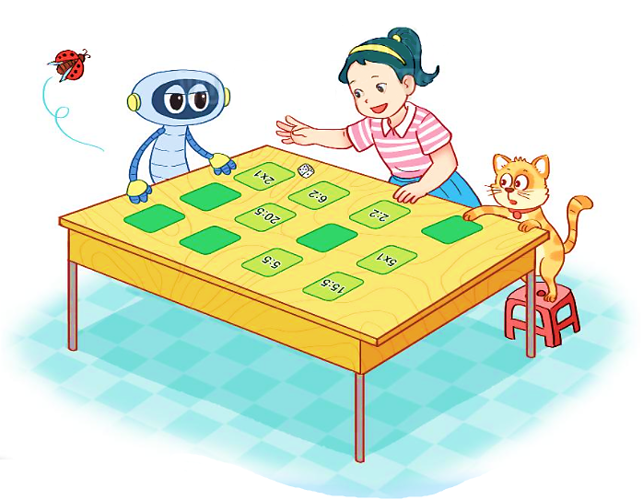
CHỌN TẤM THẺ NÀO?
Chơi theo nhóm.
Đặt 12 tấm thẻ trên mặt bàn. Khi đến lượt, người chơi gieo xúc xắc, úp một tấm thẻ ghi phép tính có kết quả bằng số chấm ở mặt trên xúc xắc.
Trò chơi kết thúc khi úp được 6 tấm thẻ.

Slide 9



CỦNG CỐ BÀI HỌC

Slide 10



















Hẹn gặp lại các bạn ở bài sau nhé

